Slide 1
Bendrųjų programų pritaikymo galimybės įtraukties kontekste
Ana Pavilovič-Jančis
Asta Lauciuvienė
2025-02-07
Elektrėnai

Slide 2
SUP bendrajame ugdyme: Lietuvos Respublikos švietimo įstatymas (toliau – ŠĮ)
41 straipsnis. Mokyklų grupės ir tipai (9 str.) ŠĮ Taisyklės 28 str. | Tenkinant skirtingus mokinių ugdymosi poreikius ir atsižvelgiant į skirtingas švietimo programų vykdymo sąlygas, bendrojo ugdymo mokyklos gali būti įvairių paskirčių. Bendrojo ugdymo mokyklų paskirčių ir vykdomų ugdymo programų galimą įvairovę nustato Vyriausybės patvirtintos Mokyklų, vykdančių formaliojo švietimo programas, tinklo kūrimo taisyklės (toliau – Taisyklės). (Taisyklės: 28. Mokykla, skirta mokiniams, dėl įgimtų ar įgytų sutrikimų turintiems specialiųjų ugdymosi poreikių, bendrojo ugdymo programas gali vykdyti, jei atitinka Švietimo įstatymo 43 straipsnyje 12 dalies 1 ir 2 punktuose nustatytų specialiųjų kriterijų kokybines ir kiekybines reikšmes, pateiktas Taisyklių 1 priede.)
43 straipsnis. Mokyklos veikla (12 str.) ŠĮ | Mokykla, skirta mokiniams, dėl įgimtų ar įgytų sutrikimų turintiems specialiųjų ugdymosi poreikių, bendrojo ugdymo programas gali vykdyti, jeigu atitinka šio straipsnio 8 dalyje nustatytus bendruosius kriterijus ir šiuos specialiuosius kriterijus: 1) visų mokinių specialieji ugdymosi poreikiai yra įvertinti pedagoginės psichologinės tarnybos; 2) visiems mokiniams nustatyti dideli ar labai dideli specialieji ugdymosi poreikiai;

Slide 3
Ugdymo turinys: bendrosios programos.
Ugdymo turinio pritaikymas ir individualizavimas
BP
Pritaikomos
Individualizuojamos
Rekomendacijos SUP
Socialinių įgūdžių ugdymo programa (SUP baigus 10 kl. individ. BP)
Įgyvendinimas:
UP, (IUP (+PP))

Slide 4
Sąvokos
ŠĮ | 2. Bendrasis ugdymas | – pradinis ugdymas, pagrindinis ugdymas, vidurinis ugdymas
ŠĮ | 26. Specialieji ugdymosi poreikiai | - pagalbos ir paslaugų ugdymo procese reikmė, atsirandanti dėl išskirtinių asmens gabumų, įgimtų ar įgytų sutrikimų, nepalankių aplinkos veiksnių.
ŠĮ | 29. Švietimo pagalba | - mokiniams, jų tėvams (globėjams, rūpintojams), mokytojams ir švietimo teikėjams specialistų teikiama pagalba, kurios tikslas – didinti švietimo veiksmingumą
Taisyklės | 2.2. Klasė | – pastovi mokinių grupė, kuri vienus mokslo metus drauge mokosi pagal to paties lygio pradinio, pagrindinio ar vidurinio ugdymo programą.
Taisyklės | 2.3. Specialioji klasė | – dėl įgimtų ar įgytų sutrikimų didelių ar labai didelių specialiųjų ugdymosi poreikių turinčių mokinių klasė.
Bendrieji ugdymo planai (toliau – BUP) | Pamoka | – pagrindinė nustatytos trukmės nepertraukiamo mokymosi organizavimo forma;
Sąvokos: įtraukusis ugdymas, pritaikyta/individualizuota bendroji programa teisės aktuose nėra išaiškinamos.

Slide 5
Ugdymo turinys – bendrosios programos ir jų pritaikymas (individualizavimas)

Slide 6
Kas pritaiko ar individualizuoja Priešmokyklinio, pradinio, pagrindinio ir vidurinio ugdymo bendrąsias programas (toliau – BP)?
ŠĮ | 49 straipsnis. Mokytojo teisės ir pareigos 2. Mokytojas privalo: | 5) ugdyti remdamasis mokinių gebėjimais ir polinkiais, stiprinti mokymosi motyvaciją ir pasitikėjimą savo gebėjimais, suteikti pagalbą mokiniams, turintiems ugdymosi, mokymosi sunkumų ir specialiųjų ugdymosi poreikių, pritaikyti jiems dalyko programą, turinį, metodus;
BP | 34. Mokytojai, siekdami ugdymo tikslų: | 34.8. specialiųjų ugdymosi poreikių turintiems mokiniams parenka mokymosi turinį, laikydamiesi įtraukiojo ugdymo principo, vadovaudamiesi bendrosiomis programomis ir bendrųjų programų pritaikymo specialiųjų ugdymosi poreikių turintiems mokiniams metodinėmis rekomendacijomis, atsižvelgdami į individualias pagalbos ir paslaugų reikmes ugdymo procese <…>
BUP | 128 straipsnis | Bendrojo ugdymo dalykų programas pritaiko mokytojas, atsižvelgdamas į mokinio gebėjimus ir galias, specialiojo pedagogo ir (ar) kitų vaiko gerovės komisijos narių rekomendacijas.

Slide 7
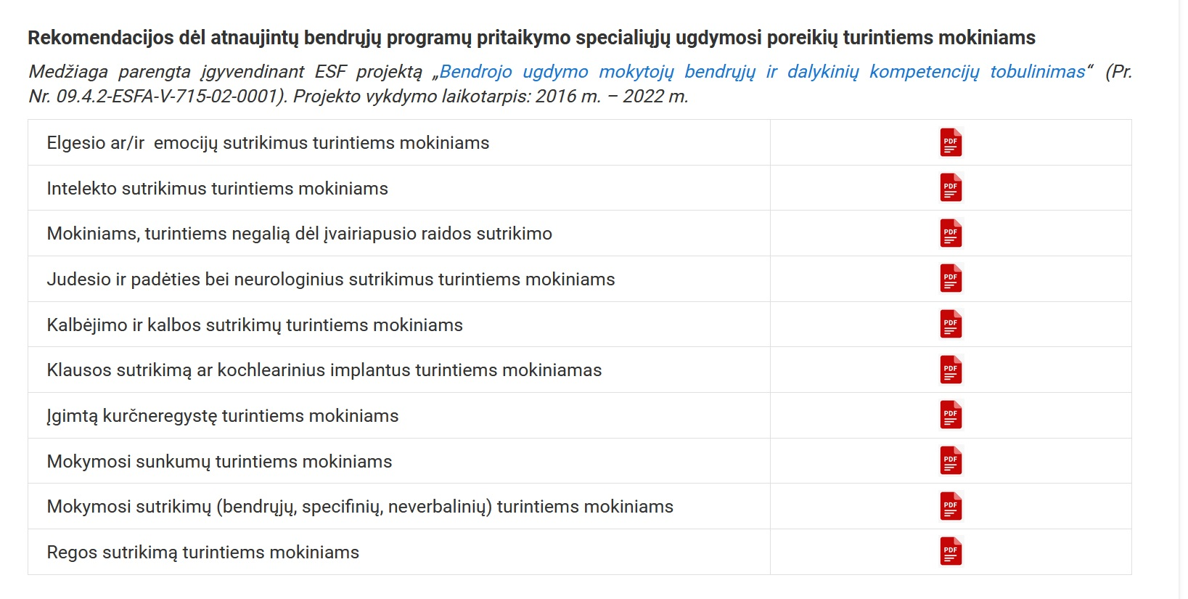
Rekomendacijos dėl atnaujintų bendrųjų programų pritaikymo specialiųjų ugdymosi poreikių turintiems mokiniams | Švietimo portalas | Emokykla

Slide 8
Galbūt?
PPT išvados/rekomendacijos + bendrosios programos + Rekomendacijos +? Dalyko ilgalaikis planas = bendrųjų programų pritaikymas/individualizavimas.

Slide 9
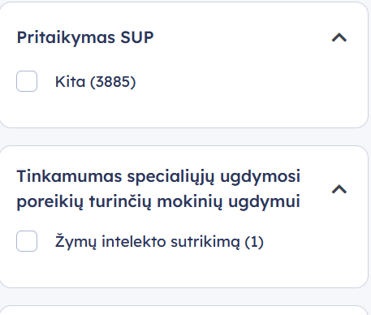
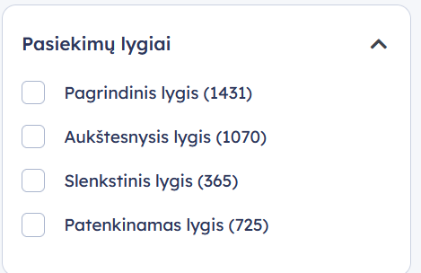
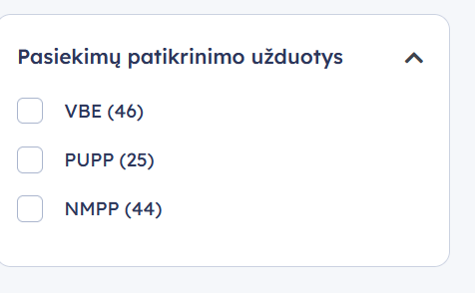
Skaitmeninės mokymo priemonės (SMP) | Emokykla (Užduočių bankas)
Portale yra pažymėta ar priemonė (užduotis) pritaikyta SUP turintiems mokiniams.
Užduotys susietos su mokinių pasiekimais (slenkstinis, patenkinamas, pagrindinis, aukštesnysis).
Ir daug kitų galimybių ...

Slide 10
Rekomenduojami vadovėliai
Leidykla ,,Baltos lankos“ https://www.opiq.lt/Search/Kits

Slide 11
ŠVIETIMO APRŪPINIMO STANDARTAS V-1374 Dėl Ikimokyklinio, priešmokyklinio ir bendrojo ugdymo programas įgyvendinančių mokyklų švietimo a...
Švietimo aprūpinimo standartas
2024 m. gruodžio 4 d. Nr. V-1374
1 priedas (Mokyklos skaitmeninė infrastruktūra)
2 priedas (ikimokyklinis)
3 priedas (priešmokyklinis)
4 priedas (pradinis); 5 priedas (pagrindinis, 5-8 kl.); 6 priedas (pagrindinis (9-10 kl.); 7 priedas (vidurinis)
• Dorinis ugdymas
• Kalbinis ugdymas
• Visuomeninis ugdymas
• Matematika, Gamtos mokslai, technologijos
• Meninis ugdymas
• Fizinis ir sveikatos ugdymas

Slide 12
Ugdymo organizavimas SUP turintiems mokiniams – individualus ugdymo planas

Slide 13
Individualus ugdymo planas (BUP)
Mokykla nustato plano formą ir turinio struktūrą | Mokykla kiekvienam mokiniui, turinčiam SUP, rengia individualų ugdymo planą, kurio sudėtinė dalis yra pagalbos planas, apimantis pagalbą ugdymo procese ir kitų specialistų teikiamą pagalbą
 | kuriam rengti bei įgyvendinimui koordinuoti paskiria koordinuojantį asmenį, kuris kartu su mokytojais ir švietimo pagalbą teikiančiais specialistais, vaiku, su jo tėvais (globėjais, rūpintojais) numato ugdymo ir pagalbos tikslus
 | kuriam įgyvendinti turi būti sudaryti individualūs tvarkaraščiai, derantys su klasės, kurioje mokinys mokosi, tvarkaraščiu, ir užtikrinantys, kad mokinys gaus ugdymą ir švietimo pagalbą tokia apimtimi, kokią nustato BUP ir rekomenduoja mokiniui PPT (ŠPT)
 | kurio formą nusistato pati įstaiga, suplanuoja jų įgyvendinimo, stebėsenos ir aptarimo formas bei etapus.

Slide 14
Mokinio specialiųjų ugdymosi poreikių vertinimo, ugdymo pritaikymo ir (ar) reikalingos švietimo pagalbos skyrimo tvarkos aprašas V-928 Dėl Mokinio specialiųjų ugdymosi poreikių vertinimo, ugdymo pritaikymo ir (ar) reikalingos švieti...
11. Mokyklos vadovas, atsižvelgdamas į pateiktas Komisijos (VGK) išvadas, skiria švietimo pagalbą ir įpareigoja švietimo pagalbos specialistus rengti pagalbos planą mokiniui pagal Pirminio ugdymosi poreikių vertinimo formoje (1 priedas) teikiamas išvadas, paveda Komisijai stebėti pagalbos plano įgyvendinimą, teikiamos pagalbos veiksmingumą mokinio ugdymuisi. Komisija, remdamasi stebėsenos rezultatais, gali rekomenduoti Mokyklos vadovui tęsti švietimo pagalbos teikimą arba atlikti mokinio Specialiųjų ugdymosi poreikių vertinimą Tarnyboje.

Slide 15
BP pritaikymas (BUP)
BP pritaikymas (BUP VI SKYRIUS) | 127. Mokiniui, kuris mokosi pagal bendrojo ugdymo programą, ją pritaikant, mokinio individualus ugdymo planas sudaromas vadovaujantis BUP 78, 86, 87, 100, 108 punktuose dalykų programoms įgyvendinti nurodomu pamokų skaičiumi, kuris gali būti koreguojamas iki 25 procentų.

Slide 16
BP individualizavimas (BUP 8 priedas)
Mokiniui, kuris mokosi pagal pradinio ugdymo individualizuotą programą | ugdymo planas sudaromas vadovaujantis BUP 78 punktu (bendrosios paskirties) arba ugdymą organizuojant pagal veiklos sritis (8 priedas) ir joms skiriamą pamokų skaičių (8 punktas su papunkčiais)
Mokiniui, kuris mokosi pagal pagrindinio ugdymo individualizuotą programą dėl nežymaus intelekto sutrikimo | ugdymo planas rengiamas vadovaujantis BUP 86, 87 punkte nustatytų dalykų programoms įgyvendinti pamokų skaičiumi, kuris, atsižvelgiant į mokymosi formą ir mokymo proceso organizavimo būdą, gali būti koreguojamas iki 35 procentų.
Mokiniui, kuris mokosi pagal pagrindinio ugdymo individualizuotą programą dėl vidutinio intelekto sutrikimo, ugdymo planas rengiamas | 1. besimokančiam bendrosios paskirties klasėje, – vadovaujantis BUP 86, 87 punktuose nurodytu dalykų programoms pamokų skaičiumi, kuris, atsižvelgiant į mokymosi formą ir mokymo proceso organizavimo būdą, gali būti koreguojamas iki 40 procentų.
 | 2. besimokančiam klasėje ar mokykloje, skirtoje mokiniams, turintiems intelekto sutrikimą, – vadovaujantis šio priedo 11 punktu (ugdymas pagal veiklos sritis)

Slide 17
Socialinių įgūdžių ugdymo programa
BUP 8 priedas | Socialinių įgūdžių ugdymo programa įgyvendinama mokyklose, klasėse, skirtose SUP turintiems mokiniams, mokiniui rengiama, atsižvelgiant į PPT rekomendacijas
 | Mokykla, įgyvendindama socialinių įgūdžių ugdymo programą, renkasi organizavimo formą, ugdymo turinį pateikia pagal dalykus arba veiklas, atsižvelgdama į asmens galias, pritaikydama ugdymo turinį SUP ir individualiam ugdymo planui įgyvendinti per 3 mokymosi metus. (17 punktas ugdymo veiklos sritimis/dalykais planas).

Slide 18
Specialiųjų ugdymosi poreikių turinčių mokinių vertinimas

Slide 19
SUP turinčių mokinių pasiekimų vertinimas (1)
ŠĮ 38 straipsnis. Mokymosi pasiekimų vertinimas | 3. Bendrojo ugdymo programose dalyvaujančių mokinių mokymosi pasiekimų vertinimas ir vertinimo rezultatų panaudojimas reglamentuojamas švietimo ir mokslo ministro nustatyta tvarka. Mokymosi pasiekimų vertinimas mokiniams, turintiems specialiųjų ugdymosi poreikių, atitinkamai pritaikomas.
BUP | 130. Mokinio, kuris mokosi pagal bendrojo ugdymo programą, mokymosi pasiekimai ir pažanga vertinami paga BP numatytus pasiekimus ir vadovaujantis BUP nuostatomis. 131. Mokinio, kuriam bendrojo ugdymo programa pritaikoma, mokymosi pažanga ir pasiekimai ugdymo procese vertinami pagal mokinio individualiame ugdymo plane numatytus individualios pažangos keliamus tikslus, kurie yra suderinti su bendrosiose programose numatytais pasiekimais, aptarus su mokiniu, jo tėvais (globėjais, rūpintojais), švietimo pagalbą teikiančiais specialistais, kokiais aspektais bus pritaikomas ugdymo turinys, ko sieks ir mokysis mokinys, kaip bus mokoma(si), kokie bus mokinio mokymosi pasiekimų vertinimo ir pa(si)tikrinimo būdai, kokiomis mokymo(si) priemonėmis bus naudojamasi.

Slide 20
SUP turinčių mokinių pasiekimų vertinimas (2)
BUP 8 priedas | 6. Dėl mokinio, kuris mokosi pagal individualizuotą pradinio ugdymo ir individualizuotą pagrindinio ugdymo programą arba socialinių įgūdžių ugdymo programą, mokymosi pasiekimų vertinimo (būdų, periodiškumo) ir įforminimo susitariama mokykloje. Susitarimai priimami, atsižvelgiant į mokinio galias ir vertinimo suvokimą, specialiuosius ugdymosi poreikius, numatomą pažangą, tėvų(globėjų, rūpintojų)pageidavimus. Vertinimo būdus renkasi mokykla (vertinimo įrašai „įskaityta“, „neįskaityta“, aprašai, pažymiai ir kt.).

Slide 21
Lietuvos Respublikos švietimo, mokslo ir sporto ministerija informuoja, kad Lietuvos Respublikos švietimo, mokslo ir sporto ministro 2024 m. spalio 10 d. įsakymu Nr. V-1136 „Dėl Nuosekliojo mokymosi pagal bendrojo ugdymo programas tvarkos aprašo patvirtinimo“ patvirtintas Nuosekliojo mokymosi pagal bendrojo ugdymo programas tvarkos aprašo (toliau – Tvarkos aprašas) ISAK-556 Dėl Nuosekliojo mokymosi pagal bendrojo ugdymo programas tvarkos aprašo patvirtinimo pakeitimu atsisakyta mokinių pasiekimų įvertinimo įrašais „padarė pažangą“ („pp.“), „nepadarė pažangos“ („np.“), nes atnaujintos bendrosios programos nenumato tokio pasiekimų fiksavimo būdo.
Tvarkos aprašo III. Skyriuje išdėstomi mokinio mokymosi pasiekimų fiksavimas baigiantis ugdymo laikotarpiui:
19. Mokinio mokymosi pasiekimai ugdymo laikotarpio pabaigoje apibendrinami ir vertinimo rezultatas fiksuojamas įrašu ir (arba) balu, taikant 10 balų vertinimo sistemą:
19.1. patenkinamas įvertinimas – įrašai: „slenkstinis“, „patenkinamas“, „pagrindinis“, „aukštesnysis“, „atleista“ („atl.“), „įskaityta“ („įsk.“), 4–10 balų įvertinimas;
19.2. nepatenkinamas įvertinimas – įrašai: „nepatenkinamas“, „neįskaityta“ („neįsk.“), 1–3 balų įvertinimas.
Punkto pakeitimai: Nr. V-1136, 2024-10-10, paskelbta TAR 2024-10-10, i. k. 2024-17810

Slide 22
ŠMSM ministro įsakymo „Dėl švietimo, mokslo ir sporto ministro 2022 m. rugpjūčio 24 d. įsakymo Nr. V-1269 „dėl priešmokyklinio, pradinio, pagrindinio ir vidurinio ugdymo bendrųjų programų patvirtinimo“ pakeitime 2025 m. sausio 13 d. nr. v-21 https://www.e-tar.lt/portal/lt/legalAct/64e52bc4d18911efa5ddd96c482819f5 detaliai išdėstoma informacija susijusi su mokinių pasiekimų vertinimu.

Slide 23
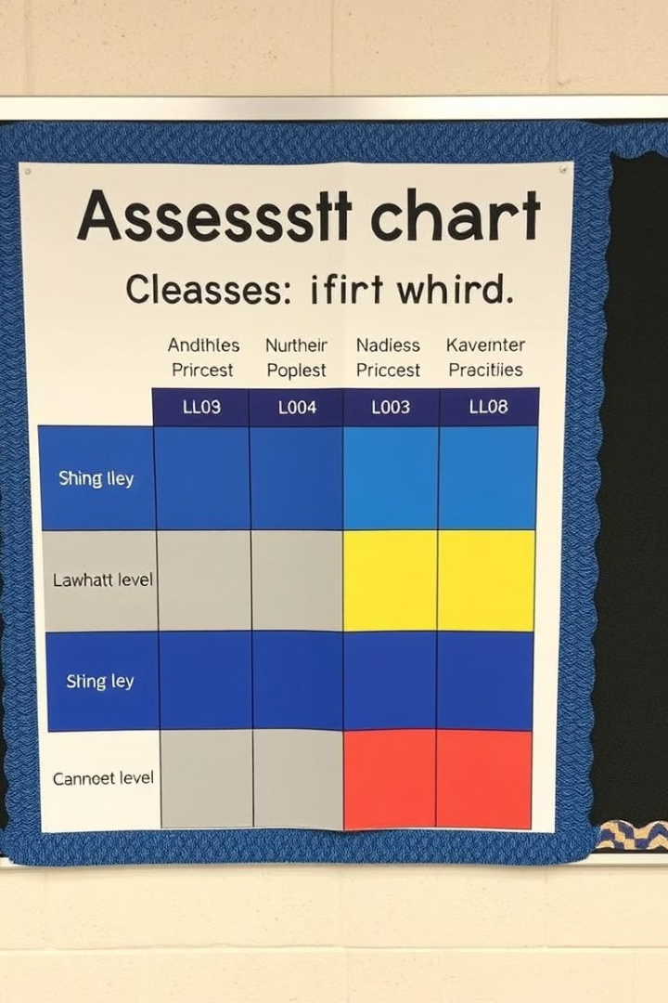
Vertinimo lygiai ir skalės
Priešmokyklinis ugdymas
Pradinis ugdymas
Pagrindinis ir vidurinis ugdymas
Iki pagrindinio lygio
Slenkstinis
Slenkstinis (4 balai)
Pagrindinis lygis
Patenkinamas
Patenkinamas (5-6 balai)
Virš pagrindinio lygio
Pagrindinis
Pagrindinis (7-8 balai)
Aukštesnysis
Aukštesnysis (9-10 balų)

Slide 24
Vertinimo lygių aprašymo pavyzdys https://www.emokykla.lt/bendrosios-programos/visos-bendrosios-programos
Klasių koncentrai | Slenkstinis lygis | Patenkinamas lygis | Pagrindinis lygis | Aukštesnysis lygis
1–2 klasių koncentras | Atidžiai klausosi (reaguoja mimika ar gestais), sutelkia dėmesį trumpam klausymuisi (apie 10 min.), išskiria dalį lengvai atpažįstamos informacijos; reaguoja į klausimus, prašymus (A1.1.1). Išgirstą informaciją sieja su sava patirtimi, atsako į su vertinimu susijusius klausimus (A1.2.1). | Atidžiai klausosi ir atrenka jam reikšmingą informaciją ar jos dalį; reaguoja į klausimus, prašymus, pastebėjimus, pajuokavimus (A1.1.2). Išgirstą informaciją sieja su sava patirtimi, vertina pagal vieną nurodytą kriterijų (A1.2.2). | Atidžiai klausosi, aptaria, atrenka ar išskiria esminę informaciją; reaguoja į klausimus, prašymus, pastebėjimus, pajuokavimus (A1.1.3). Išgirstą informaciją sieja su sava patirtimi, vertina pagal nurodytus kriterijus (A1.2.3). | Klausosi dėmesingai ir reflektyviai aktyviai parodydamas santykį su pranešimu, atrenka informaciją nurodytam tikslui, tinkamai reaguoja į klausimus, prašymus, pastebėjimus, pajuokavimus (A1.1.4). Išgirstą informaciją sieja su sava patirtimi, vertina pagal susitartus kriterijus (A1.2.4).
 | Mokymo(si) turinys

Slide 26
Pasiekimų lygių požymiai: skalės (www.emokykla.lt pasiekimų sritys ir pasiekimai)
Dažniausiai naudotos trys skalės (savarankiškumo, sudėtingumo, konteksto):
Savarankiškumo
padedamas – procesą moderuoja ir jame dalyvauja mokytojas;
naudodamasis netiesiogine pagalba – užduotis atlieka atsakydamas į nukreipiamuosius klausimus, vadovaudamasis pateiktais kriterijais;
konsultuodamasis – tikslingai klausdamas ar prašydamas patarimų;
savarankiškai – užduotį atlieka be pagalbos
Konteksto
artima aplinka – mokiniui pažįstama, kasdienė aplinka (pavyzdžiui, mokyklos, namų);
įprastas kontekstas – jau nagrinėtos kokio nors reiškinio, proceso sąlygos, aplinkybės;
naujas, neįprastas kontekstas – dar nenagrinėtos kokio nors reiškinio, proceso sąlygos, aplinkybės, reikalaujančios prisitaikymo ir naujų sprendimų
Sudėtingumo
paprasčiausiomis vadinamos užduotys, tyrimai, situacijos, atvejai, kuriems išnagrinėti, surasti sprendimą ar atsakymą reikia 1 žingsnio (pavyzdžiui, tyrinėjant istorinį šaltinį, surinkti reikiamą medžiagą);
paprastomis vadinamos užduotys, tyrimai, situacijos, atvejai, kuriems išnagrinėti, surasti sprendimą ar atsakymą reikia ne mažiau kaip 2 žingsnių (pavyzdžiui, tyrinėjant pasirinktus šaltinius, surinkti reikiamą informaciją ir pateikti atsakymą į probleminį klausimą);
sudėtingomis vadinamos užduotys, tyrimai, situacijos, atvejai, kuriems išnagrinėti, surasti sprendimą ar atsakymą reikia 3 ir daugiau žingsnių (pavyzdžiui, atlikti šaltinio analizę, o duomenis pateikti juos apibendrinus arba nurodant priežasties ir pasekmės ryšius)
Notes:
Pasiekimų sritys ir pasiekimai - emokykla

Slide 27
Nacionalinė švietimo agentūra YouTube kanalas Projektas „Įtraukiojo ugdymo galimybių plėtra, I etapas“ Nr. 09.2.2-ESFA-V-707- 03-0001
Notes:
Parengtas mokytojams skirtas mokomųjų filmų ciklas „Pagalba autizmo spektro sutrikimų turintiems vaikams“. Filmuose pristatoma ir nagrinėjama dešimt skirtingų temų, aktualių mokytojams, ugdantiems autizmo spektro sutrikimą turinčius vaikus, pateikiama praktinių pavyzdžių:
1. Pasiruošimas perėjimui. Mokomasis filmas skirtas atskleisti vaiko, turinčio autizmo spektro sutrikimą, perėjimo iš priešmokyklinio ugdymo į pradinį ugdymą arba keičiant mokyklą pradinio ugdymo lygmenyje problematiką, metodus ir būdus, praktinius pavyzdžius, kaip mokytojas gali pasirengti priimti tokį vaiką savo klasėje.
Nuoroda: https://youtu.be/qo5WVOb8VRo
2. Mokyklos ir klasės aplinkų paruošimas. Mokomasis filmas skirtas aptarti mokyklos ir klasės erdvių pritaikymo principus vaikams, turintiems autizmo spektro sutrikimą, supažindinti su poilsio / ramybės erdvių mokykloje ir klasėje įrengimo pavyzdžiais, jų funkcijomis; pademonstruoti vizualių nuorodų / ženklų naudojimą skirtingose mokyklos erdvėse.
Nuoroda: https://youtu.be/l4d7ak-DKWo
3. Dienotvarkės kūrimas ir mokymas. Mokomasis filmas skirtas supažindinti su struktūruotos dienotvarkės pavyzdžiais, skirtais autizmo spektro sutrikimą turintiems vaikams, jų kūrimo ir naudojimo taisyklėmis, tinkamos vietos dienotvarkei parinkimo principais, pademonstruoti mokymo naudotis struktūruota dienotvarke procesą.
Nuoroda: https://youtu.be/7EgpQrc0fB4
4. Klasės ir mokyklos taisyklių kūrimas. Mokomasis filmas skirtas pristatyti mokyklos ir klasės taisyklių kūrimo principus, jų pritaikymo vaikams, turintiems autizmo spektro sutrikimų, galimybes, pademonstruoti mokyklos erdvėse vizualiai pateikiamas taisykles, supažindinti su taisyklių mokymo procesu.
Nuoroda: https://youtu.be/Fk69gBeeZ1Y
5. Klasės tvarkų kūrimas ir mokymas. Mokomasis filmas skirtas supažindinti su klasės tvarkų funkcijomis, pademonstruoti bendrų klasės tvarkų mokymo procesą realioje aplinkoje, atskleisti vaiko, turinčio autizmo spektro sutrikimą, klasės tvarkų mokymo ypatumus.
Nuoroda: https://youtu.be/o8V2D3OwgMs
6. Gebėjimų ir ypatumų vertinimas. Mokomasis filmas skirtas supažindinti su vaiko, turinčio autizmo spektro sutrikimą, gebėjimų ir ypatumų sričių vertinimo įrankiais, aptarti vertinimo proceso organizavimo principus bei gautos informacijos apdorojimo ir panaudojimo būdus.
Nuoroda: https://youtu.be/kHpKQeOBfdw
7. Veiklų struktūravimas. Mokomasis filmas skirtas pademonstruoti skirtingų pamokų struktūravimo pavyzdžius, naudojant skirtingus struktūravimo būdus; į pamokų struktūrą įtraukti sensorines pertraukas, atsižvelgiant į vaiko, turinčio autizmo spektro sutrikimą, sensorinius ypatumus; aptarti papildomų mokymosi veiklų struktūravimo funkcijas ir galimybes.
Nuoroda: https://youtu.be/4_vM_wBSUxY
8. Ugdymo proceso organizavimas. Mokomasis filmas skirtas supažindinti su mokomosios medžiagos pateikimo būdais skirtingose pamokose vaikams, turintiems autizmo spektro sutrikimą.
Nuoroda: https://youtu.be/sI1xLHoKYjY
9. Vaiko elgesio stebėjimas ir vertinimas. Mokomasis filmas skirtas pristatyti funkcinio elgesio vertinimo metodą, naudojamus elgesio stebėjimo įrankius, aptarti surinktos informacijos apdorojimo ir panaudojimo būdus, aptarti elgesio intervencijos plano rengimo principus.
Nuoroda: https://youtu.be/7Tr-4Zte9io
10. Individualaus pagalbos plano rengimas. Mokomasis filmas skirtas supažindinti su individualaus pagalbos plano vaikams, turintiems autizmo spektro sutrikimą, rekomenduojama forma, pildymo ir įgyvendinimo principais.
Nuoroda: https://youtu.be/WV4IqiODNzE
Parengti 2 animaciniai filmai mokiniams:
1. Sensoriniai iššūkiai, 1-4 kl. mokiniams. Animaciniame filmuke atskleidžiami autizmo spektro sutrikimų turinčių vaikų patiriami sensoriniai sunkumai mokykloje (klasėje, koridoriuje, valgykloje, sporto salėje ir kt.) ir pateikiami pavyzdžiai, kaip jiems padėti, kuriais galėtų pasinaudoti bendraamžiai.
Nuoroda: https://youtu.be/VEu6L7t7K28
2. Neuroįvairovė, 5-8 kl. mokiniams. Animaciniame filmuke paaiškinama neuroįvairovės sąvoka mokiniams suprantamais pavyzdžiais atskleidžiant žmonių skirtybes dėl skirtingos smegenų sandaros.
Nuoroda: https://youtu.be/aWEW56nbp8U
Metodinė medžiaga pedagogams, ugdantiems sutrikusios regos mokinius:
1. Mokomasis filmas. Ugdomosios ir fizinės aplinkos pritaikymas mokiniams, turintiems specialiųjų ugdymosi poreikių dėl regos sutrikimo. Mokomajame filme atskleidžiamas sutrikusios regos mokinio ugdomosios ir fizinės aplinkos specifiškumas, pateikiami ugdomosios ir fizinės aplinkos pritaikymo pavyzdžiai sutrikusios regos mokiniams, besimokantiems bendrosios paskirties klasėse / grupėse.
Nuoroda: https://youtu.be/T9cO43TZTj4
2. Animacinis filmas. Regos sutrikimų turinčio vaiko kasdieniai iššūkiai. Animaciniame filme atskleidžiama, su kokias iššūkiais susiduria mokyklos bendruomenė, kai į bendrojo ugdymo mokyklą ateina regos sutrikimų turintis mokinys, kaip pasirengti tokio mokinio ugdymui, pateikiami praktiniai pavyzdžiai, kaip užtikrinti jo fizinį ir emocinį saugumą.
Nuoroda: https://youtu.be/EEFfjMhQ2yE
Informacija tėvams apie pagalbą regos sutrikimą turintiems vaikams
Animacinis filmas. Pagalba tėvams, auginantiems regos sutrikimą turintį vaiką. Animaciniame filme pateikiama informacija, kur šeimos gali kreiptis dėl ugdymo ir švietimo pagalbos, kai jų vaikui nustatomas regos sutrikimas, kokios pagalbos galima tikėtis, supažindinama su mokytojo (tiflopedagogo) teikiama pagalba šeimai.
Nuoroda: https://youtu.be/1nxO5zVbqvo

Slide 28
Ačiū už dėmesį!
K. Kalinausko g. 7, Vilnius, LT-03106

